Slide 1

컴퓨터 프로그래밍 및 실습- 6 & 7주차
알고리즘 연습
풀이 업로드 X
강사: 김신영
Notes:
웅장하게 꾸미기

Slide 2
♣ 인덱싱 [start : end : step ]
♣
a[::-1] 의 결과는?
♣
a= ‘apple’
if ‘le’ in a :
print(‘ok’)
♣
e = [ 1, 2, 3, 4, 5]
g = [‘a’, ‘b’ ‘c’, ‘d’, ‘e’]
for i,j in zip(e,g):
print(i,j)

Slide 3
♣ packing, unpacking
Packing
하나의 변수 안에 여러 값 넣기
a= 1,2,3
Unpacking
패킹된 변수에서 여러 개의 값을 꺼내오는 것
c = (3,4)
d,e = c
d,e = e,d
a = [1,2,3,4]
a[0],a[1] = a[1],a[0]
#두 변수의 값 바꿀 때 임시 변수가 필요 없다.

Slide 4
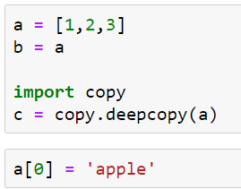
abs()
min()
max()
a = [1,2,3,4,5]
# 요소(값) 지우기
a.remove(요소) – x는 a리스트의 요소값
a.pop(인덱스) – x는 a리스트의 인덱스
Del a[인덱스] - x는 a리스트의 인덱스
#어떤 요소의 인덱스 찾기
idx = a.index(요소)
DeepCopy

Slide 5
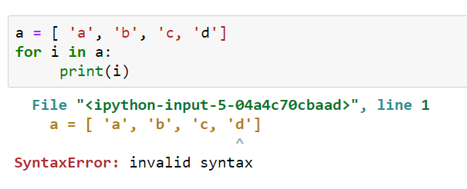
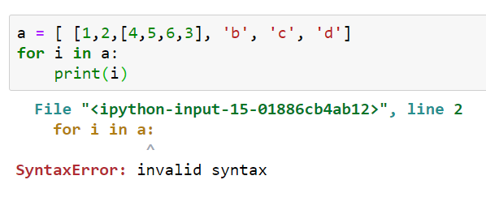
Error message 1

Slide 6
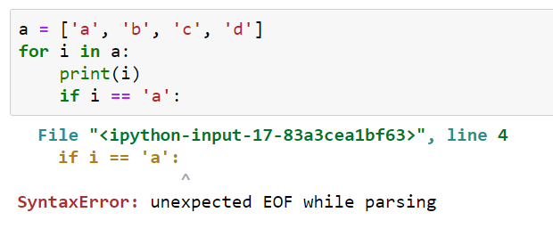
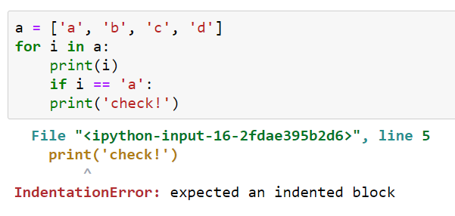
Error message 2

Slide 7
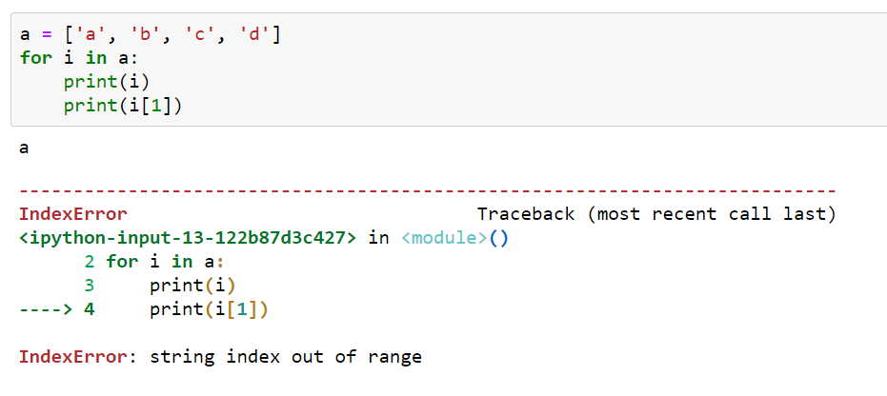
Error message 3

Slide 8
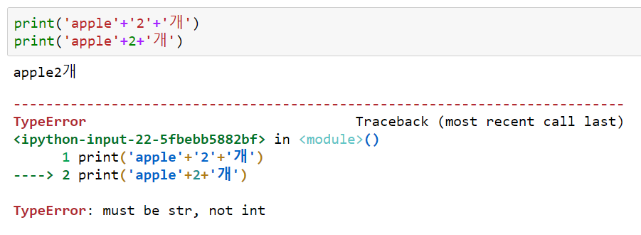
Error message 4

Slide 9
1
자연수 753의 약수를 구하는 코드를 작성하시오.

Slide 10
2
a = [11, 5, 2, 22, 10, 9, 8] 에서
7과 가까운 a의 원소를 출력하는 코드를 작성하시오.

Slide 11
3
a = [2, 7, 22, 1, 5, 65, 12, 34, 75]
a의 원소 중 최댓값을 출력하는 코드를 작성하시오.

Slide 12
4
a = [2, 7, 22, 1, 5, 65, 12, 34, 75]
리스트 a를 오름차순으로 정렬하여 b라는 리스트로 만드시오.

Slide 13
5
a = [60, 20, 10 , 45, 90, 100, 15]
위 리스트 a는 시험 점수를 담고 있다.
위 점수를 참고하여 석차 담은 grade라는 리스트를 출력하는 코드를
작성하시오.
출력
print(grade) -> [3, 5, 7, 4, 2, 1, 6]

Slide 14
6
피보나치 수열 ( 1 + 1 + 2 + 3 + 5 + 8 … )의 20번째 항까지의
합을 구하는 코드를 작성하시오.
출력
17710

Slide 15
7
1! + 2! + 3! + 4! + 5! + 6! + 7! + 8! + 9! + 10! 의
합을 구하는 코드를 작성하시오.
출력
4037913

Slide 16
8
자릿수 채우기 위한 0이 나오기 이전까지 숫자들의 위치를 반대로 뒤집어 출력하는 코드를 작성하시오. (모든 수는 10자리)
예를 들어 3456700000를 7654300000으로 출력해야 한다.
입력
3430156000
6534300000
출력
6510343000
3435600000

Slide 17
9
자료실의 파일 ‘q.txt’ 참고
Palindrome (회문) – 문자열
뒤에서부터 읽어도, 앞부터 읽어도 같은 것을 Palindrome이라 한다.
ex) 스위스, 다들잠들다, 구로구, 다시합창합시다
입력
IAEFGSADAOFSOSPIPOKTOOTSCIVIC
SAQLANGUAGEOFCOMPUTER
SOFTWAREPROGRAMING
NETWORKSECURITY
DATAMININGSTUDY
ILOVECOMPUTER
출력 : #라인번호 , 찾은 회문, 회문개수
#1 ADA SOS PIP IVI TOOT CIVIC 6
#2 0
#3 0
#4 0
#5 ATA INI NIN 3
#6 0

Slide 18
10
도어락 비밀번호
집주인은 지정한 비밀번호만 입력하면 누가 볼 수 있어 보안상 문제가 있다 생각했다.
이를 보완하기 위해 비밀번호보다 많은 키를 입력해서 이 번호 중 연속된 번호가 비밀번호와 일치하면 문을 열어주는 시스템을 개발했다.
예)
비밀번호 : 7536
누른 번호 : 129456257536 => 열림
누른 번호 : 03892804 => 안 열림

Slide 19
10
자료실의 파일 ‘q.txt’ 참고
도어락 비밀번호
설정된 비밀번호는 7536이다.
입력된 비밀번호로 문이 열리면 1
문이 열리지 않으면 0을 출력하는 프로그램을 작성하시오.
입력
185236977536
7531524843278153
18775366453
5537231
211544318
301510101731
5125753663
출력
1
0
1
0
0
0
1

Slide 20
11
두 자연수(n1,n2)의 최대공약수, 최소공배수 구하는 프로그램을 작성하시오. <소인수 분해 이용>
12 = 2*2*3
15 = 3*5
최대공약수(공통인수만 곱함) : 3
최소공배수(적어도 어느 한 자연수에 포함된 인수 곱함) : 2*2*3*5
입력
n1 = 1587645
n2 = 67545
출력
최대공약수 : 45
최소공배수 : 2383055145

Slide 21
12
a^n을 계산하는 코드를 작성해보자
입력
a = 16
n = 8
(a와 n은 자연수)
출력
print(power)
4294967296

Slide 22
13
자기 자신을 제외한 모든 양의 약수들의 합이 자기 자신이 되는 자연수를 완전수라고 한다.
예를 들면, 6과 28은 완전수이다.
6=1+2+3 // 1,2,3은 각각 6의 약수
28=1+2+4+7+14 // 1,2,4,7,14는 각각 28의 약수
입력으로 자연수 N을 받고, 출력으로 N 이하의 모든 완전수를 출력하는 코드를 작성하라

Slide 23
14
컴퓨터와 가위 바위 보 게임을 하여,
이길 때 까지 게임하는 프로그램을 작성하시오.

